Slide 1
Gespreksvoering
W16mz periode 3

Slide 2
inhoud
Lesdoelen
Onderhandelingsgesprekken (paragraaf 20.5)
Voorbereiding
Het gesprek
Afspraken maken
Rollenspellen
Afsluiting

Slide 3

lesdoelen
Aan het einde van de les kun je…
toelichten wat je doet in de voorbereiding van een onderhandelingsgesprek.
toelichten wat belangrijk is in een onderhandelingsgesprek.
toelichten hoe je aan het einde van een onderhandelingsgesprek afspraken kunt maken.
de verschillende onderdelen van een onderhandelingsgesprek doorlopen.

Slide 4
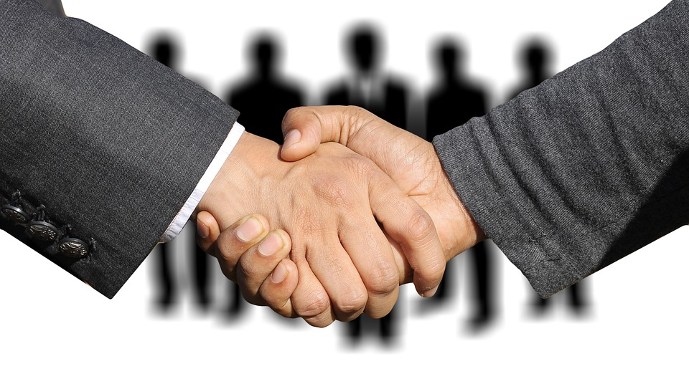
onderhandelingsgesprek
Voorbereiding
Verdiepen in de andere partij, wat wil jij en wat wil de ander, doel gesprek, onderhandelingsruimte, agenda, ruimte
Het gesprek
Begroeting, handdruk, open houding, doel bespreken, wensen en argumenten delen, LSD, gemeenschappelijke belangen, vriendelijk, feitelijk, rustig
Afspraken maken
Tegemoet komen, ideeën uitspreken, pauze, vervolgafspraak, concrete afspraken, overleggen, geen strijd

Slide 5
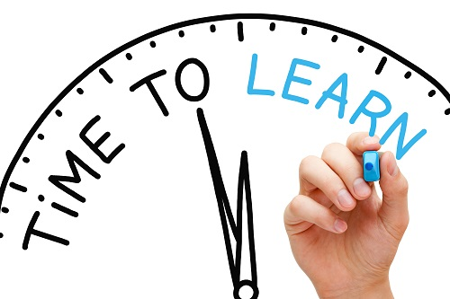
opdracht
Rollenspel
Iedereen heeft een casus meegenomen/in gedachten
Groepjes van 3 (twee partijen en één observator)
Iedereen heeft een keer onderhandeld en geobserveerd
Drie gesprekken van 10 min. (8 min. gesprek, 2 min. observaties bespreken)
Klassikaal nabespreken

Slide 6

Lesdoelen toetsen
We onderscheiden drie onderdelen in een onderhandelingsgesprek: ______, ______ en ______. Voorafgaand aan een onderhandeling is het goed om je te _______________. Daarnaast bepaal je ook wat het ______ is van het gesprek. Ook is het van belang om van te voren een ______ op te stellen en een ______ te reserveren. Bij binnenkomst is het belangrijk dat je de andere partij ______ en ______. Je neemt een _______ aan en maakt gebruik van gesprekstechnieken als; ______, ______ en ______. Je kijkt naar de ___________ en blijft altijd ______, ______ en ______. Tegen het einde van een onderhandelingsgesprek kun je ______ uitspreken. Wanneer beide partijen akkoord gaan kun je ________ maken. Wanneer jullie er niet uitkomen kun je ______ of ______.

Slide 7
Tot slot
Ga naar: www.bsot.nl
Voer de klas in: W16MZ en de code: ITD-325
Volgende week: verdieping onderhandelingsstijlen

Slide 8
Bedankt voor jullie aandacht!
Tot de volgende keer ☺

